Slide 1


7:00
Friday, December 6th
7:00 AM
6/12/2024

Slide 2

NHÓM 492
SIGN IN

Slide 3




Giới thiệu
BÁO CÁO BTL
LẬP TRÌNH NÂNG CAO
WEB SAO KÊ MTTQVN
Lớp: L01
GVHD:
ThS Lê Đình Thuận
THÀNH VIÊN
Trung Tín
Quốc Việt
Ngọc Trung
Phú Vinh
Quang Huy
Quang Tùng
Mục tiêu
Xây dựng
Hình ảnh
WEBSITE TRA CUU SAO KE
7:00 AM
6/12/2024

Slide 4
GIỚI THIỆU
x
Giới thiệu
Tình hình bão số 3 Yagi gây ảnh hưởng nghiêm trọng đến miền Bắc, người dân cả nước đã đồng lòng hỗ trợ với tinh thần đoàn kết. Người có điều kiện quyên góp tiền, hàng hóa, hoặc chuyển khoản qua tài khoản của Mặt trận Tổ Quốc Việt Nam (MTTQVN).
Tuy nhiên, một số cá nhân và tổ chức đã lợi dụng việc này để đánh bóng tên tuổi. Để minh bạch, MTTQVN công bố danh sách chi tiết các khoản quyên góp, giúp cư dân mạng phát hiện các hành vi gian dối. Nhằm hỗ trợ tra cứu dễ dàng, trang web của chúng tôi cung cấp công cụ trực tuyến để kiểm tra thông tin sao kê đóng góp
Mục tiêu
Xây dựng
Hình ảnh
WEBSITE TRA CUU SAO KE
7:00 AM
6/12/2024

Slide 5

MỤC TIÊU
x
- Mục tiêu: Trang web hướng tới việc tăng cường tính minh bạch, thuận tiện và chính xác trong việc quản lí thông tin sao kê, đồng thời giúp các cá nhân, tổ chức có thể dễ dàng kiểm tra giao dịch của mình mà không cần phải truy cập trực tiếp ngân hàng.
- Công nghệ sử dụng: Trang web sử dụng những thành phần cơ bản để xây dựng một trang web.
+ Frontend: Ngôn ngữ sử dụng là HTML, CSS và JavaScript.
+ Backend: Ngôn ngữ sử dụng là Node.js.
+ Module sử dụng: express.js, node-cache, ...
+ Công cụ phát triển: Visual Studio Code, Github.
Giới thiệu
Mục tiêu
Xây dựng
Hình ảnh
WEBSITE TRA CUU SAO KE
7:00 AM
6/12/2024

Slide 6
XÂY DỰNG
x
Giới thiệu
FRONTEND1
FRONTEND2
BACKEND1
BACKEND2
BACKEND3
Mục tiêu
Xây dựng
Hình ảnh
WEBSITE TRA CUU SAO KE
7:00 AM
6/12/2024

Slide 7
XÂY DỰNG
x
Giới thiệu
FRONTEND1
FRONTEND2
BACKEND1
BACKEND2
BACKEND3
Mục tiêu
x
FRONTEND1
Header: Logo MTTQVN, tiêu đề hệ thống, và lịch sử tìm kiếm.
Phần tìm kiếm: Tích hợp bộ lọc theo ngày, số tiền, và nội dung.
Bảng hiển thị kết quả: Cột thông tin ngày, số tiền, số nợ, nội dung.
Footer: Phân trang và điều hướng kết quả.
Màu sắc và phong cách: Font chữ Nunito, thiết kế tối giản, tập trung vào chức năng chính.
Hiệu ứng tương tác: Animation cho date picker, highlight kết quả tìm kiếm, hiệu ứng hover, và modal lịch sử tìm kiếm.
Xây dựng
Hình ảnh
WEBSITE TRA CUU SAO KE
7:00 AM
6/12/2024

Slide 8
XÂY DỰNG
x
Giới thiệu
FRONTEND1
FRONTEND2
BACKEND1
BACKEND2
BACKEND3
Mục tiêu
x
FRONTEND2
Thiết kế CSS Flexbox và Grid để layout tự động điều chỉnh.
Các thành phần UI tự động co giãn theo kích thước màn hình.
Bảng kết quả có khả năng cuộn ngang trên thiết bị nhỏ.
Xây dựng
Các breakpoint chính:
- Desktop: >1024px;
- Tablet: 768px - 1024px; - Mobile: <768px;
Hình ảnh
WEBSITE TRA CUU SAO KE
7:00 AM
6/12/2024

Slide 9
XÂY DỰNG
x
Giới thiệu
FRONTEND1
FRONTEND2
BACKEND1
BACKEND2
BACKEND3
Mục tiêu
x
BACKEND1
Mô hình Worker Threads:
Main thread: xử lý http request và response
Worker thread: xử lý tìm kiếm và phân tích dữ liệu
Giao tiếp giữa các thread thông qua message passing
Xử lý dữ liệu:
Đọc file csv sử dụng thư viện Papaparse
Phân tích và chuẩn hoá dữ liệu tự động
Xây dựng các chỉ mục cho tìm kiếm
Xây dựng
Hình ảnh
WEBSITE TRA CUU SAO KE
7:00 AM
6/12/2024

Slide 10
XÂY DỰNG
x
Giới thiệu
FRONTEND1
FRONTEND2
BACKEND1
BACKEND2
BACKEND3
Mục tiêu
x
BACKEND2
Node.js và Express:
- Routing và xử lý HTTP request
- Static file serving
- Body parsing và URL encoding
- Error handling
Fuse.js cho tìm kiếm mờ (fuzzy search):
- Fuse.js là thư viện hỗ trợ tìm kiếm mờ, cho phép tìm kiếm linh hoạt ngay cả
khi người dùng nhập từ khoá không hoàn toàn chính xác.
Xây dựng
Hình ảnh
WEBSITE TRA CUU SAO KE
7:00 AM
6/12/2024

Slide 11
XÂY DỰNG
x
Giới thiệu
FRONTEND1
FRONTEND2
BACKEND1
BACKEND2
BACKEND3
Mục tiêu
x
BACKEND2
Node – cache cho bộ nhớ đệm:
- Node – cache được sử dụng để lưu trữ dữ liệu tạm thời giúp tăng tốc độ xử lý, giảm tải cho hệ thống và tự động xoá dữ liệu không còn cần thiết sau một khoảng thời gian
Lợi ích của sử dụng Node – cache và các cấu hình trên:
- Hiệu quả bộ nhớ
- Tối ưu hiệu suất
- Giới hạn số lượng khóa
- Kiểm soát sao chép dữ liệu
Xây dựng
Hình ảnh
WEBSITE TRA CUU SAO KE
7:00 AM
6/12/2024

Slide 12
XÂY DỰNG
x
Giới thiệu
FRONTEND1
FRONTEND2
BACKEND1
BACKEND2
BACKEND3
Mục tiêu
x
BACKEND3
Indexing:
Xây dựng chỉ mục theo ngày (dateIndex)
Xây dựng chỉ mục song song (Parallel Indexing)
Cache:
- Cache kết quả tìm kiếm phổ biến
- Tự động invalidate cache khi hết hạn
- Quản lý memory footprint.
Xây dựng
Hình ảnh
WEBSITE TRA CUU SAO KE
7:00 AM
6/12/2024

Slide 13



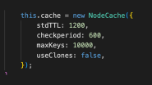
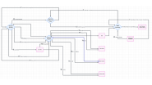


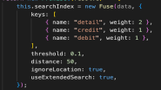
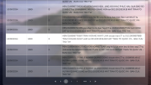




HÌNH ẢNH
x
Giới thiệu
Cấu Hình
fuse.js
Cấu hình
Node-Cache
Sơ đồ luồng dữ liệu
Giao diện trang chủ
Mục tiêu
Xây dựng
Giao diện tìm kiếm
Giao diện cuối trang
Lịch sử tìm kiếm
Chưa có lịch sử tìm kiếm
Hình ảnh
WEBSITE TRA CUU SAO KE
7:00 AM
6/12/2024

Slide 14



Giới thiệu
Mục tiêu
Xây dựng
Personalize
Settings
Hình ảnh
Shut down
WEBSITE TRA CUU SAO KE
7:00 AM
6/12/2024

Slide 15
Giới thiệu
Are you sure you want to end the presentation?
Mục tiêu
Yes
No
Xây dựng
Hình ảnh
WEBSITE TRA CUU SAO KE
7:00 AM
6/12/2024

Slide 16
THANK YOU FOR LISTENING!
Shutting down….

Slide 17
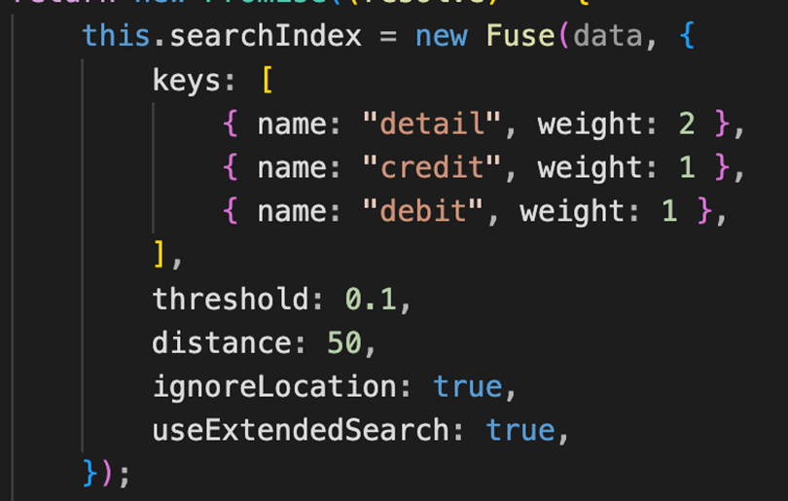

Slide 18
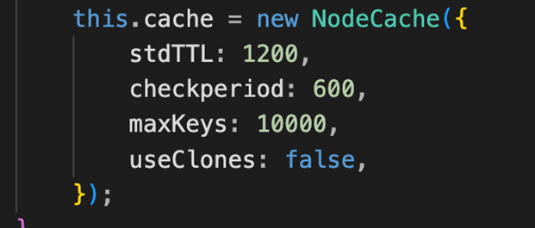

Slide 19
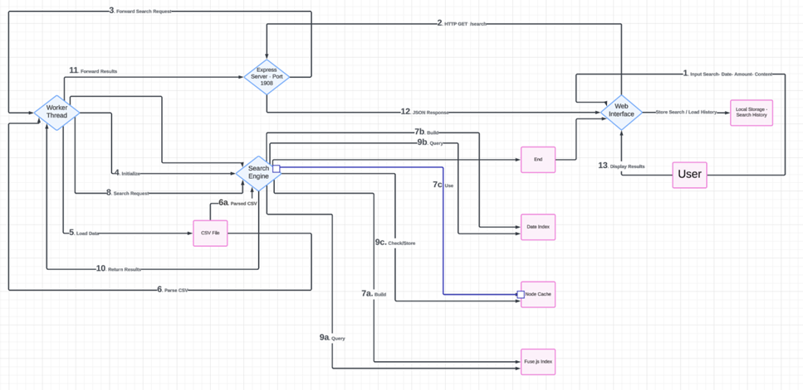

Slide 20
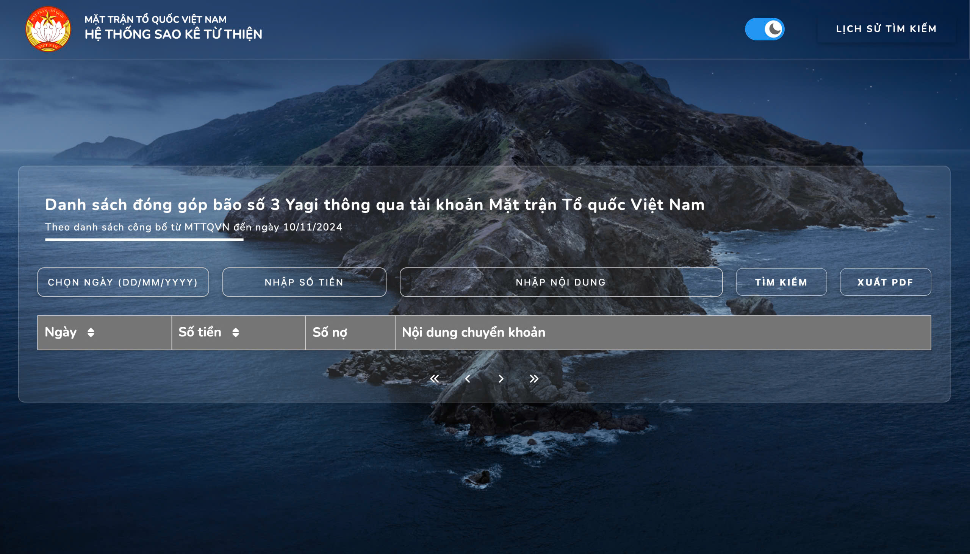

Slide 21
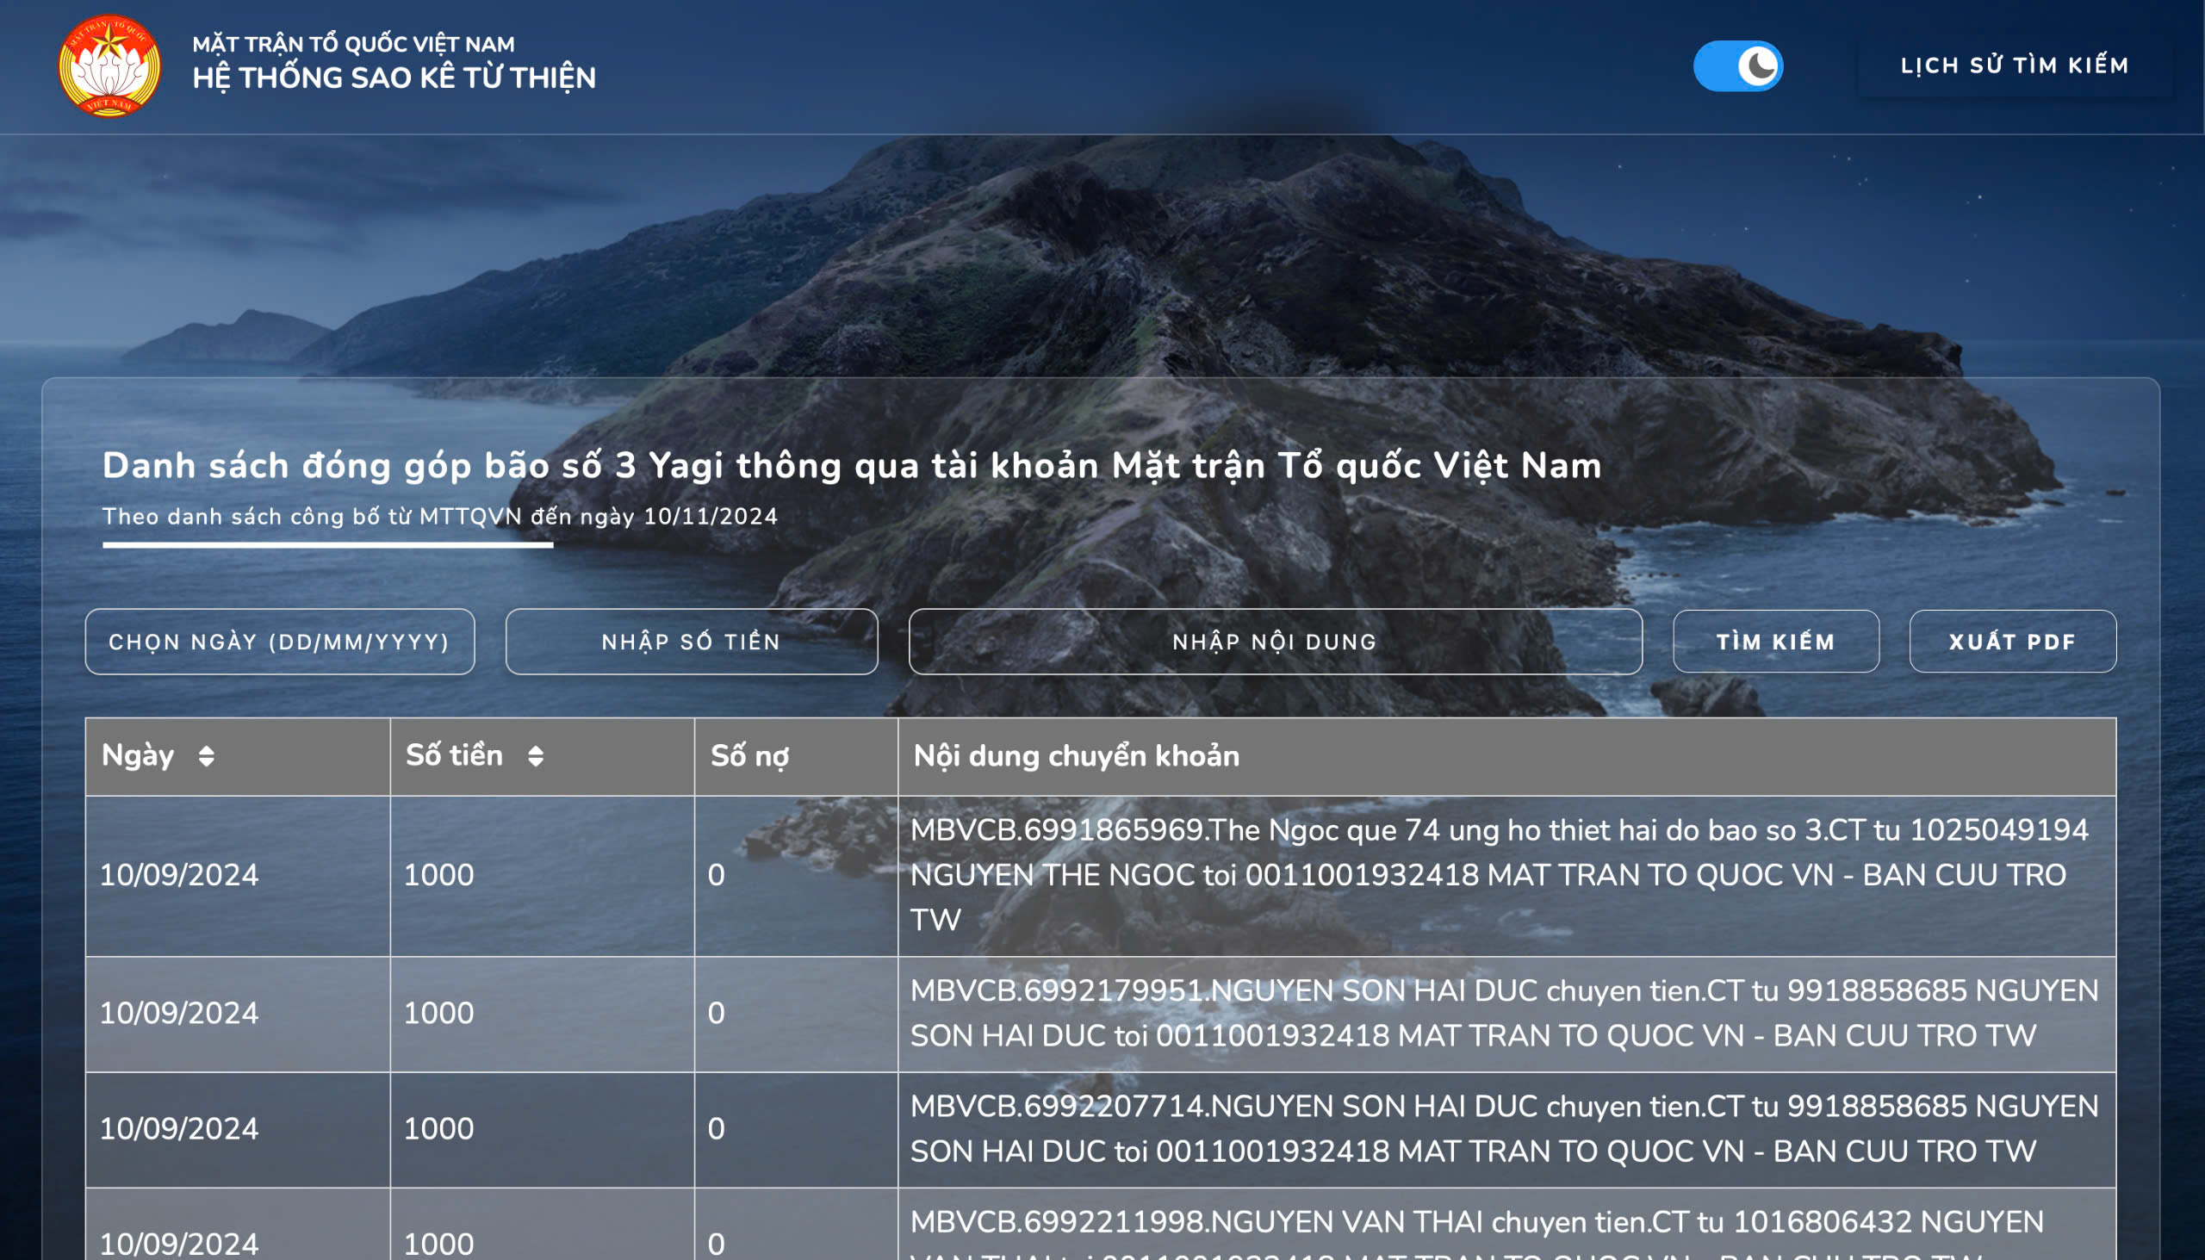

Slide 22


Slide 23
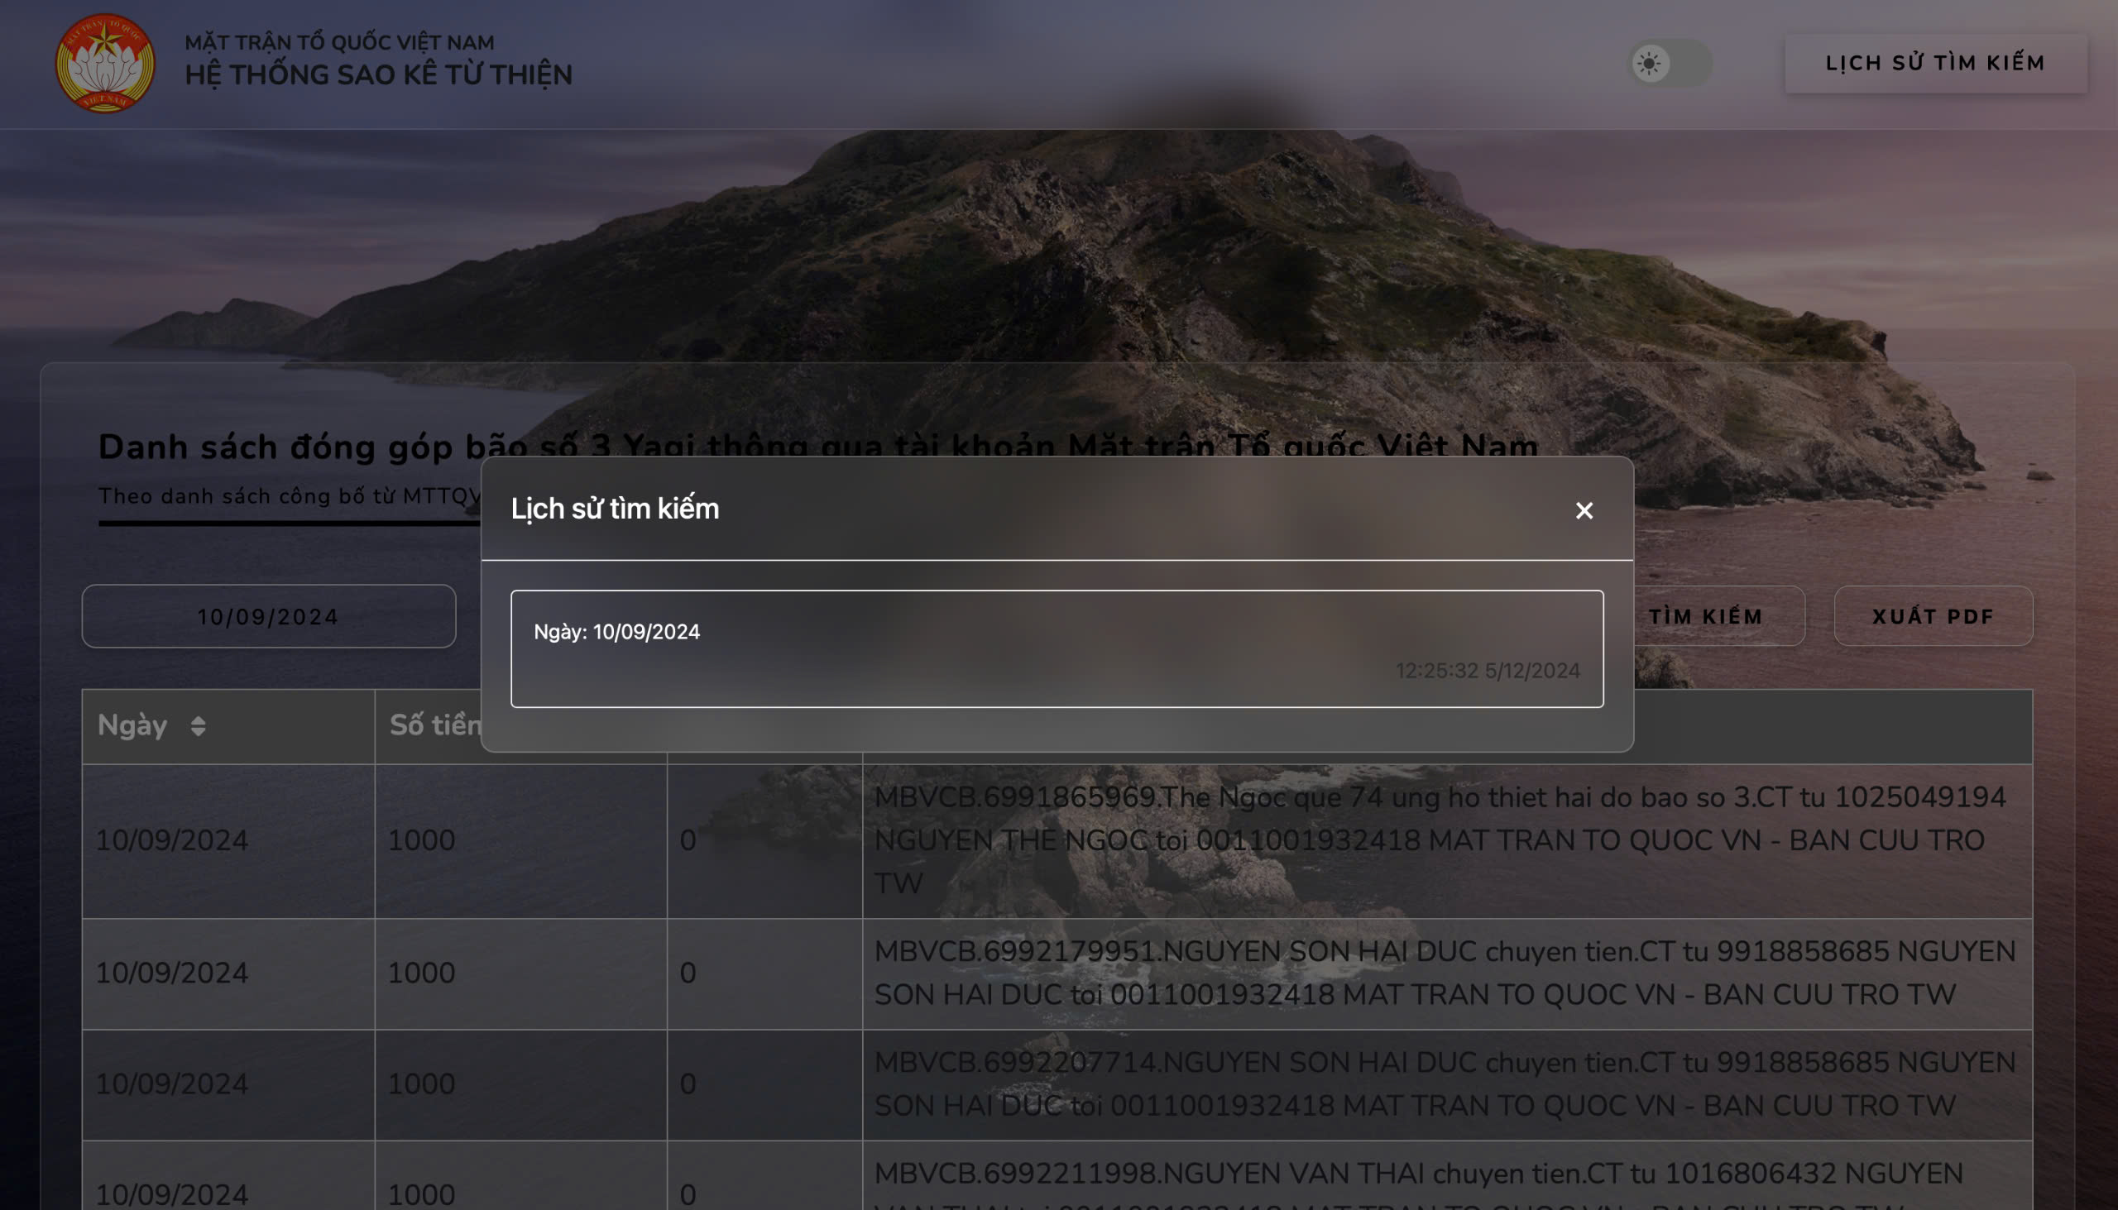

Slide 24
